Slide 1
Основные особенности
подготовки и проведения
ЕГЭ
в ППЭ основного периода

Slide 2
❑ Программное обеспечение регионального уровня
Модуль связи с ППЭ, версия 20.3
Станция загрузки электронных бланков, версия 20.3
❑ Программное обеспечение ППЭ
Станция печати ЭМ/Станция организатора, версия 20.3
Станция авторизации, версия 20.3
Станция сканирования в ППЭ, версия 20.3
Станция записи ответов, версия 20.3
Актуальные руководства пользователя доступны на сайте ФЦТ www.rustest.ru

Slide 3
❑ Технические требования к станциям ППЭ, поддерживаемые ОС
Процессор: четырехъядерный, от 2,0 ГГц
Оперативная память:
  станция печати ЭМ/станция организатора/станция записи ответов/станция авторизации всего - от 4096 Мбайт; доступно - не менее 1024 МБайт;
  станция сканирования в ППЭ
до 50 участников: всего - от 4096 Мбайт; доступно - не менее 1024 МБайт; свыше 50 участников: всего - от 8192 Мбайт ; доступно – не менее 2048 МБайт.
Видеокарта и монитор :
  разрешение: не менее 1280 по горизонтали, не менее 1024 по вертикали;
  диагональ экрана: от 13 дюймов для ноутбуков, от 15 дюймов мониторов и моноблоков;
Дисковое пространство:
  от 100 ГБайт на начало экзаменационного периода;
  не менее 20% от общего объема жесткого диска в течение экзаменационного периода.
Операционные системы:
  Windows 7SP1/8.1/10* (сборка 1607 и выше) платформы: ia32 (x86), x64
В некоторых сборках Windows 10 могут возникнуть затруднения с работой токена члена ГЭК и соответствующих криптосредств. Необходимо контролировать такие случаи.

Slide 4
Для станции авторизации
Отключить автоматическое обновление операционной системы на период проведения экзаменов.
Настроить резервный канал доступа в сеть «Интернет» и отработать
переключение на него.
Проверить работоспособность основного и резервного каналов доступа в сеть
«Интернет» в рамках тренировочных мероприятий:
  передачу актов/журналов на федеральный портал
  передачу тестовых пакетов и пакетов с бланками на сервер РЦОИ.
В случае возникновения ошибки при передаче пакетов в РЦОИ в отдельных ППЭ необходимо сообщить провайдеру адрес и порт сервиса РЦОИ для обеспечения беспрепятственной передачи данных .
Подготовить инструкцию по получению пароля доступа в случае отсутствия сети
«Интернет» с учетом использования технологии доставки (размещены на сайте ФЦТ
вместе с руководствами)
Установить средство просмотра pdf файлов

Slide 5
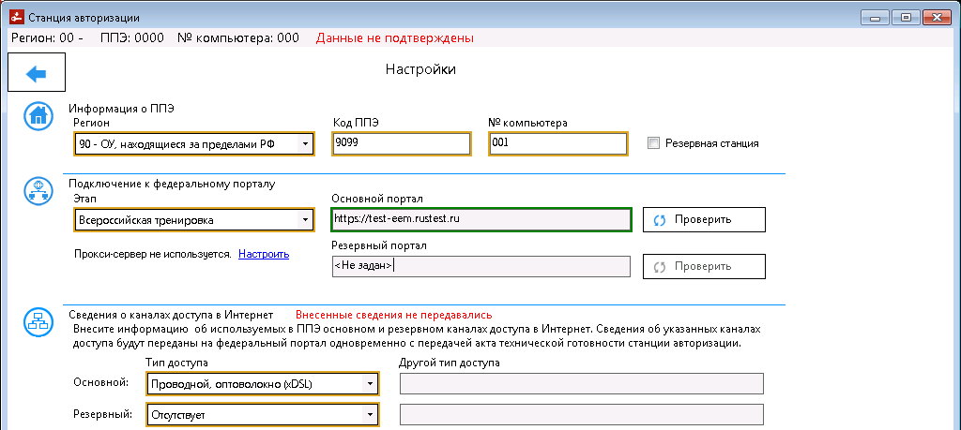

❑ Рекомендации по развертыванию. Станция авторизации
Первоначальная настройка предусматривает ввод основных сведений:
Регион, код ППЭ, № компьютера, признак резервной станции
Этап, определяющий подключение к федеральному порталу
Сведения о каналах доступа в сеть Интернет
Информация о каналах доступа в
Интернет каждой технической авторизации.
сохраняется передаче
готовности станции
Все
основные
действия на
станции авторизации могут быть выполнены только после подтверждения настроек путем авторизации токеном члена ГЭК. Наличие назначения на экзамен для подтверждения не обязательно.
10

Slide 6
❑ Рекомендации по развертыванию. Станция сканирования в ППЭ
В настройках сканера (драйвера сканера):
  отключить переход сканера в спящий режим;
  отключить автоматическое выключение сканера.
Установка и работа должна выполняться под учетной записью пользователя с
правами локального администратора.
До запуска станции необходимо подключить локальный сканер.
Напечатать комплект материалов для настройки сканера и тестового сканирования:
  Эталонный калибровочный лист.
  Тестовые машиночитаемые формы ППЭ (ППЭ-13-02/ППЭ-13-03-У для устного экзамена, Акт 18МАШ, 12-04-МАШ).
Все материалы должны быть напечатаны в масштабе 100%
Эталонный калибровочный лист используется для калибровки сканера:
  перед тестовым сканированием на технической подготовке
  перед сканированием материалов аудитории Штаб, при необходимости
  перед сканированием бланков регистрации устных экзаменов, при необходимости

Slide 7
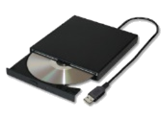






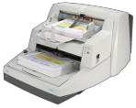


❑ Техническая подготовка и контроль технической готовности.
Резервное и дополнительное оборудование
Внешние резервные CD-приводы (доставка ЭМ на CD-дисках)
Основной и резервный флеш-накопители для хранения резервных копий ЭМ (доставка ЭМ по сети)
USB-модем, резервный
канал доступа в сеть
«Интернет»
Основной и резервный флеш-накопители для переноса данных в ППЭ
Резервные станции
Резервные аудиогарнитуры
Резервные средства воспроизведения аудиозаписей
20

Slide 8
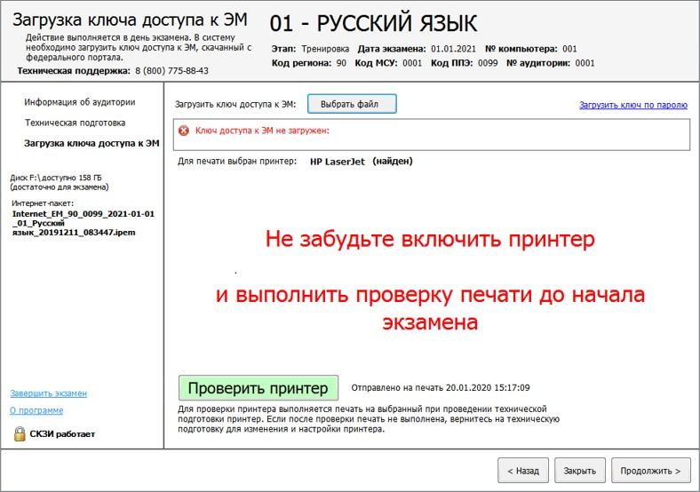


❑ До начала экзамена
Включить подключенное оборудование (принтеры/сканеры/аудиогарнитуры) до запуска ПО станций ППЭ
На каждой станции печати ЭМ/станции организатора напечатать тестовую
страницу из ПО сразу после включения
Проверить наличие доступа в сеть
«Интернет» и к федеральному порталу по основному и резервному каналу.
При отсутствии доступа:
  принять меры по восстановлению доступа
  проинформировать «горячую линию» о
наличии нештатной ситуации:
    не позднее 9-45 в случае доставки ЭМ на электронных носителях (пароль выдается с 10-00)
    не позднее 9-35 в случае доставки ЭМ по сети «Интернет» (пароль выдается с 9-45)

Slide 9
❑ Завершение экзамена. Передача результатов экзамена в РЦОИ
После передачи всех материалов в РЦОИ технической специалист
должен
подтвердить завершение передачи.
По результатам расшифровки и загрузки ЭМ может потребоваться:
  повторный экспорт материалов с использованием нового пакета сертификатов РЦОИ
(токен не подходит к файлу с бланками);
  повторное сканирование в случае недостаточного качества отсканированных материалов.
В случае повторного экспорта материалов:
  технический специалист скачивает новый пакет сертификатов на станции авторизации и загружает на станцию организатора и/или станцию сканирования в ППЭ;
  совместно с членом ГЭК выполняет повторный экспорт пакета на другой флеш-накопитель и передает в РЦОИ.
В случае повторного сканирования материалов член ГЭК и руководитель ППЭ обеспечивают повторное сканирование бланков на станции сканирования в ППЭ.
Технический специалист, член ГЭК и руководитель ППЭ ожидают подтверждения
передачи материалов от РЦОИ.
30

